Slide 1
vous souhaite la
Bienvenue!

Slide 2
#SDPARIS23

Slide 3
Benjamin
BRUN
Chef Comptable
#SDPARIS23
Notes:
Contenu à insérer en arrière-plan du bandeau

Slide 4
Sommaire
1) Marge et Frais Professionnels
3) Les cotisations sociales
Quand déclarer ?
Quoi déclarer ?
Comment déclarer ?
Le Barème
Relevé de Commissions mensuel et Bulletin de précompte trimestriel
2) Bonus, Marges sur la boutique clients
4) Quelques rappels
Date de paiement
Mise à disposition des bulletins
Bulletins à 0
Les cotisations sociales
Relevé de Commissions mensuel et Bulletin de précompte trimestriel
Déclaration d’aide aux impôts
Prescription commerciale
Nestor

Slide 5
MARGE ET FRAIS PROFESSIONNELS
LA MARGE
Quand déclarer ?
Jusqu’au 1er jour ouvré du mois suivant le mois concerné.
Quoi déclarer ?
La marge réelle issue de vos ventes si elle est différente de celle calculée automatiquement par Forever qui est basée sur le prix de vente conseillé
Par Exemple, Vous achetez un C9 en septembre. Forever va calculer la marge à déclarer automatiquement sur ce mois-ci. Si vous n’avez pas vendu le C9, alors il faudra nous informer d’une marge à 0 pour septembre et la déclarer sur le mois de votre vente,
NB : Votre marge mensuelle à déclarer ne peut être inférieure à la marge obtenue sur la boutique client
Comment déclarer ?
Sur votre espace FBO vous trouverez le fichier Excel à déclarer via Nestor :
Outils téléchargeables > Fiscalité > Comment déclarer ma marge réelle

Slide 6
MARGE ET FRAIS PROFESSIONNELS
FRAIS PROFESSIONNELS
Quand déclarer ?
Jusqu’au 1er jour ouvré du mois suivant le mois concerné.
Quoi déclarer ?
Pour les VDI ayant des revenus trimestriels supérieurs à 5454€, il est recommandé de déclarer ces frais chaque trimestre. Pour les autres les frais professionnels sont évalués forfaitairement à 10% de la rémunération brute trimestrielle avec un minimum de 162€
Ces frais peuvent être de natures suivantes :
Frais de réservation de salle (meeting FBO)
Déplacements professionnels, Carburant, Hôtel
Repas d’équipes...
Attention !!
Vous êtes responsable de vos déclarations. Forever ne contrôle pas vos frais mais les utilise afin d’établir vos déclarations.
Comment déclarer ?
Vous devez nous adresser, via Nestor, un fichier Excel synthétisant vos frais et pièces justificatives (Pour vérification des montants).

Slide 7
Bonus & marge boutique clients
Date de paiement
Entre le 9 et le 15 du mois suivant.
Ce délai s’explique tout d’abord par les 2 jours laissés pour établir les commandes de rattrapage d’une part mais également par le contrôle et le traitement du calcul des charges sociales assises sur les rémunérations des VDI (spécificité Française)
Mise à disposition des bulletins
A partir du 10 du mois suivant.
Bulletins à 0 €
Pour des raisons de volumétrie, Les bulletins à 0 € ne sont pas mis dans les espaces FBO. Afin de l’obtenir vous devez en faire la demande sur Nestor tous les mois.

Slide 8
Les cotisations sociales
En tant que VDI vous êtes assimilé salarié uniquement pour le calcul et le règlement de certaines cotisations sociales d’URSSAF
Forever prend en charge le règlement de vos cotisations. Par la suite ces dernières seront retranchées à vos BONUS & MARGES le cas échéant ou vous seront demandées en remboursement via le service comptable
Si le montant des cotisations dues à Forever devient trop important , votre compte pourra être suspendu.
Le Barème de cotisation sociales
Tranche | Revenu Brut avant Abattement (Trimestre) | Cotisations
A’ | Inférieure à 444€ | 0€
A | De 444€ à 605€ | 27€
B | De 606 € à 1 211 € | 54 €
C | De 1 212 à 1 615 € | 162 €
D à O | De 1 616 à 5 453 € | Taux réel par assiette
P | > 5 454 € | Taux réel par assiette
Les cotisations forfaitaires trimestrielles des tranches A,B et C répondent aux mêmes règles de partage que les autres cotisations des VDI (33% à la charge du vendeur et 67% à la charge de l’entreprise) soit pour la Tranche A, 9EUR à la charge du vendeur et 18EUR à la charge de l’entreprise etc...

Slide 9
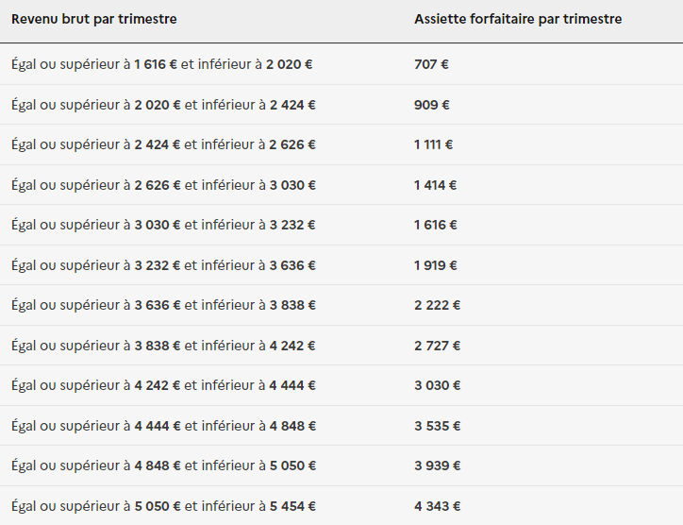
Les cotisations sociales
Pour les tranches de D à O les cotisations sociales sont calculées sur une assiette forfaitaire avec les taux de droit commun ci-dessous :
Cotisations | Taux de cotisations VDI | Taux de Cotisations entreprise
Assurance Vieillesse Plafonnée | 6,90% | 8,55%
Assurance Vieillesse Déplafonnée | 0,40% | 1,90%
CSG Déductible | 6,80%
CSG+CRDS non déductibles | 2,90%
Assurance maladie, invalidité, maternité et décès |  | 13%
Contribution solidarité autonomie |  | 0,30%
Allocations Familiales |  | 5,25%

Slide 10
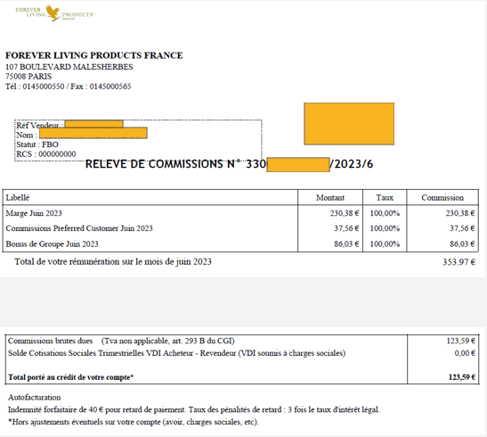
RELEVE DE COMMISSIONS MENSUEL
Informations du FBO
Période du relevé
Détail des rémunérations reversées
Total Commissions et Bonus
Acompte de cotisations sociales trim
Solde du compte à verser

Slide 11
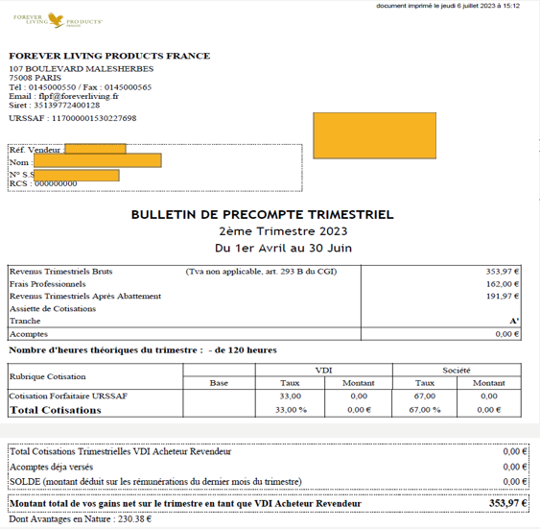
BULLETIN DE PRECOMPTE TRIMESTRIEL
Informations du FBO
Période du relevé
Détail des rémunérations versées (Marge et Commissions)
Abattement pour frais professionnels 10 % des revenus bruts avec un minimum de 162EUR ou frais réels déclarés
Tranche sur revenus après abattement
Détail du calcul des cotisations
Cotisations sociales à devoir
Revenus nets trimestriels

Slide 12
Rappels
Déclaration d’aide aux impôts
Forever met à disposition des FBO entre avril et mai de chaque année, une note personnalisée vous aidant à remplir votre déclaration d’impôts (N-1) en indiquant l’ensemble de vos revenus ainsi que le nom des cases à remplir
Attention ! Le fichier d’aide n’est disponible que jusqu'à la fin d’année, il vous est conseillé de le télécharger tous les ans.
Prescription Commerciale
Il existe un délai de prescription commerciale entre 2 professionnels pour le règlement de prestations de services (commissions mensuelles) , ce délai est fixé à 5 ans,
En conséquence, au-delà de ce délai le FBO ne pourra réclamer le paiement de ses anciennes commissions
Nestor
Afin de faciliter les échanges avec le service comptable de Forever, veuillez privilégier la plateforme Nestor ! Une réponse est apportée entre 24 et 48h.

Slide 13
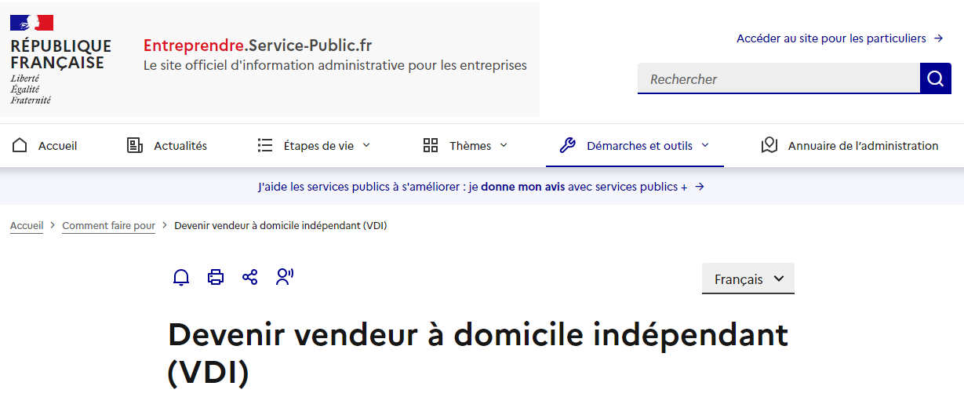
Liens utiles
Infos VDI :
https://entreprendre.service-public.fr/vosdroits/F23962
Immatriculation et changement
https://procedures.inpi.fr/?/
Seuils VDI
https://bpifrance-creation.fr/encyclopedie/structures-juridiques/statuts-particuliers/vendeur-a-domicile

